Slide 1

Introduction aux fonctions et à leur utilisation en langage C
Découvrez comment maîtriser l'un des concepts fondamentaux de la programmation en C : les fonctions. Ce guide complet vous accompagnera dans la compréhension et l'utilisation efficace des fonctions pour créer des programmes robustes et maintenables.

Slide 2
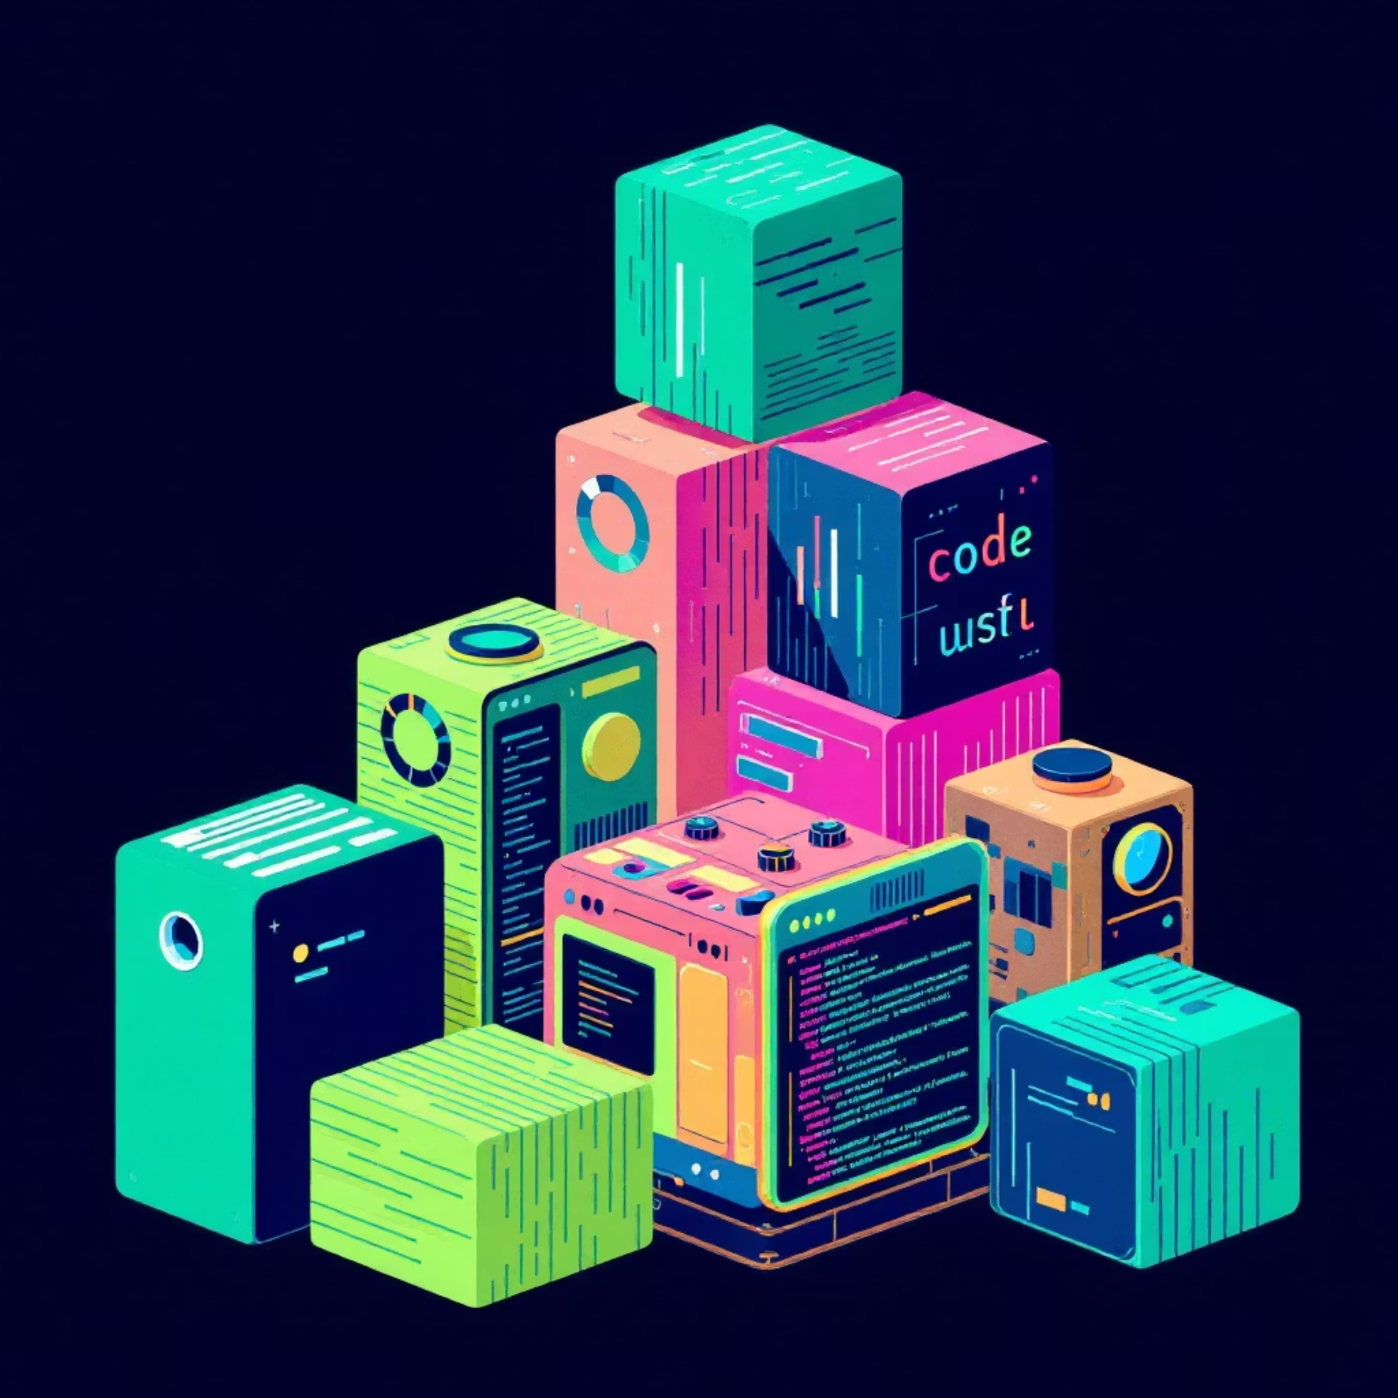

Qu'est-ce qu'une fonction en C ?
Les fonctions constituent l'épine dorsale de la programmation structurée en C. Elles représentent bien plus qu'un simple bloc de code : ce sont des outils puissants qui transforment la manière dont nous concevons et organisons nos programmes.
Une fonction est un bloc de code nommé et autonome conçu pour accomplir une tâche spécifique et bien définie. Plutôt que d'écrire le même code plusieurs fois dans votre programme, vous pouvez l'encapsuler dans une fonction et l'appeler chaque fois que nécessaire.
Réutilisabilité du code
Organisation améliorée
Clarté et lisibilité
Écrivez une fois, utilisez partout. Les fonctions éliminent la duplication de code et facilitent les modifications futures.
Structurez votre programme en modules logiques et cohérents, rendant le code plus lisible et maintenable.
Un code bien découpé en fonctions se comprend plus facilement et se débogue plus rapidement.
Point d'entrée essentiel : La fonction main() est le cœur battant de tout programme C. C'est elle qui est appelée automatiquement au lancement de votre application, orchestrant l'exécution de toutes les autres fonctions.
En maîtrisant les fonctions, vous adoptez les principes du divide and conquer : divisez les problèmes complexes en sous-problèmes plus simples et gérables. Cette approche modulaire est la clé pour créer des logiciels professionnels, évolutifs et faciles à maintenir.

Slide 3

Syntaxe de base d'une fonction
Comprendre la structure d'une fonction en C est essentiel pour écrire du code efficace. Chaque fonction suit un format précis qui définit son comportement et son interface avec le reste du programme.
1
2
3
Format général d'une fonction
Type de retour
Paramètres d'entrée
type_de_retour nom_fonction(paramètres) { // Corps de la fonction // Instructions à exécuter return valeur; // optionnel}
Le type_de_retour spécifie le type de donnée que la fonction renvoie au code appelant. Il peut être int, float, char, un pointeur, ou toute structure personnalisée.
Les paramètres sont les données que vous passez à la fonction pour qu'elle puisse travailler avec. Ils sont optionnels : une fonction peut avoir zéro, un, ou plusieurs paramètres.
Si la fonction ne retourne aucune valeur, utilisez le mot-clé void. C'est particulièrement utile pour les fonctions qui effectuent des actions sans produire de résultat.
Chaque paramètre doit être déclaré avec son type et son nom, séparés par des virgules s'il y en a plusieurs : int a, float b, char c
Cette structure constitue le squelette de toute fonction en C. Chaque élément a un rôle spécifique et contribue à définir le comportement de la fonction.
Exemple simple et concret
int addition(int a, int b) { int somme = a + b; return somme;}
Cette fonction addition prend deux entiers en paramètres, calcule leur somme, et retourne le résultat sous forme d'entier.
Type de retour : int
Nom : addition
Paramètres : int a, int b
Action : calcule et retourne a + b
Fonction sans retour
void afficherMessage(char* msg) { printf("%s\n", msg);}
Cette fonction affiche un message mais ne retourne rien. Elle utilise void comme type de retour.
Conseil professionnel : Donnez toujours des noms descriptifs à vos fonctions qui reflètent clairement leur action. Privilégiez calculerMoyenne() plutôt que calc(), et afficherResultat() plutôt que show(). Un code auto-documenté est un code de qualité !

